Slide 1
Herramientas de prototipado
COMPARATIVA
Aymediacoán Mauleón Quintana
2º DAW B

Slide 2


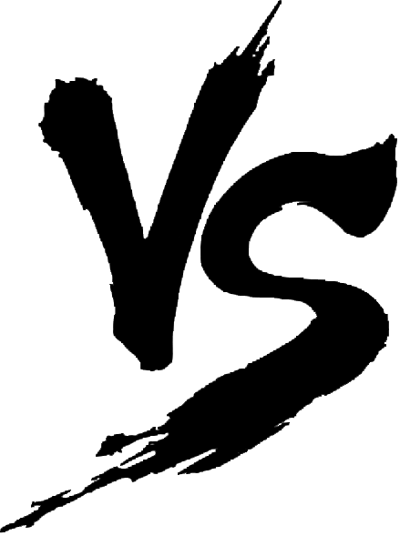
Objetivo
A continuación se realizará una comparativa entre las dos herramientas, Justinmind y Moqups, en la que se hablará de su funcionalidad y facilidad de uso.
Se creará un prototipo de página web de venta de entradas de cine con cada una de las herramientas.

Slide 3
Funcionalidad
Se puede crear prototipos funcionales con numerosas interacciones y efectos, así como, eventos tanto de ratón, teclado, como gestos pensados para uso en dispositivos móviles.
Se pueden crear diseños responsivos y adaptables, que reaccionan al viewport o a la pantalla del dispositivo del usuario.
Se pueden crear componentes reutilizables en otros prototipos.
Se puede crear desde un boceto hasta una web totalmente diseñada a nivel de producción.

Slide 4
Funcionalidad
Es rápido y no requiere de la instalación de ningún complemento adicional.
Al ser una aplicación web, tenemos la ventaja de guardar los proyectos con nuestro usuario y poder trabajar en cualquier lugar con acceso a internet, gracias al almacenamiento en la nube.
Se pueden crear componentes reutilizables y plantillas.
Se puede crear desde un boceto hasta una web totalmente diseñada a nivel de producción.

Slide 5
Facilidad de uso
Es muy fácil trabajar con tablas ya que puedes editarlas como en cualquier hoja de cálculo.
Dispone de un panel de widgets agrupado por categorías en el que es muy fácil encontrar el elemento de diseño que se busca.
La interfaz muestra las páginas con un sistema de pestañas, que permite una fácil y rápida navegación entre ellas.

Slide 6
Facilidad de uso
Dispone de barra de búsqueda para localizar elementos para el diseño.
Dispone de una barra lateral de fácil acceso para modificar el tamaño y la posición de los elementos de forma exacta.
Existen numerosos atajos de teclado para una edición más rápida.

Slide 7
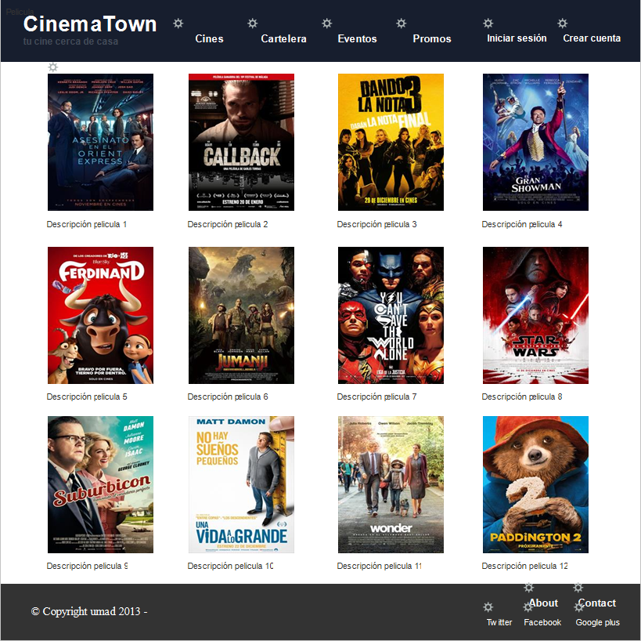
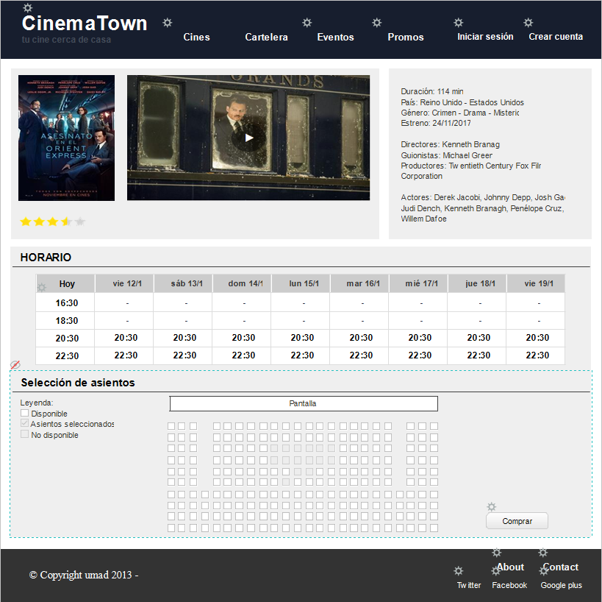
Prototipado

Slide 8
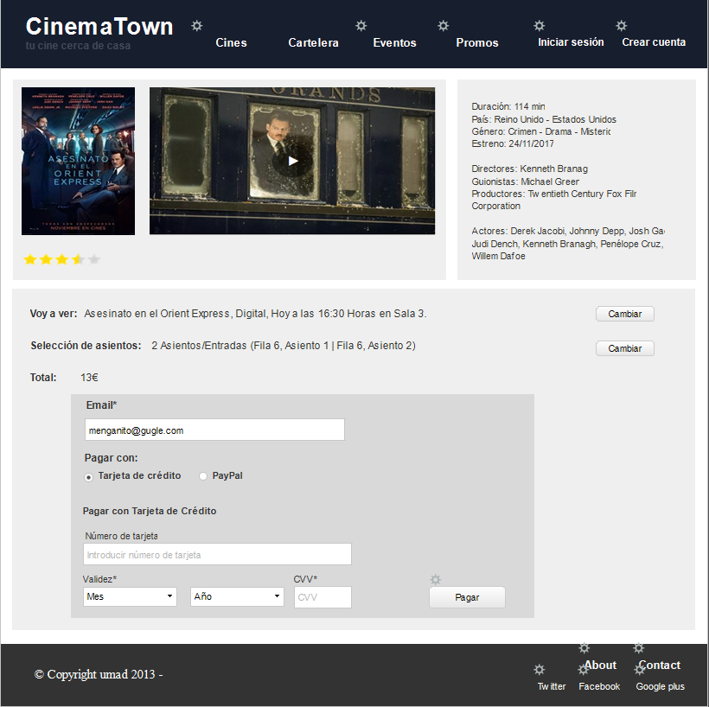
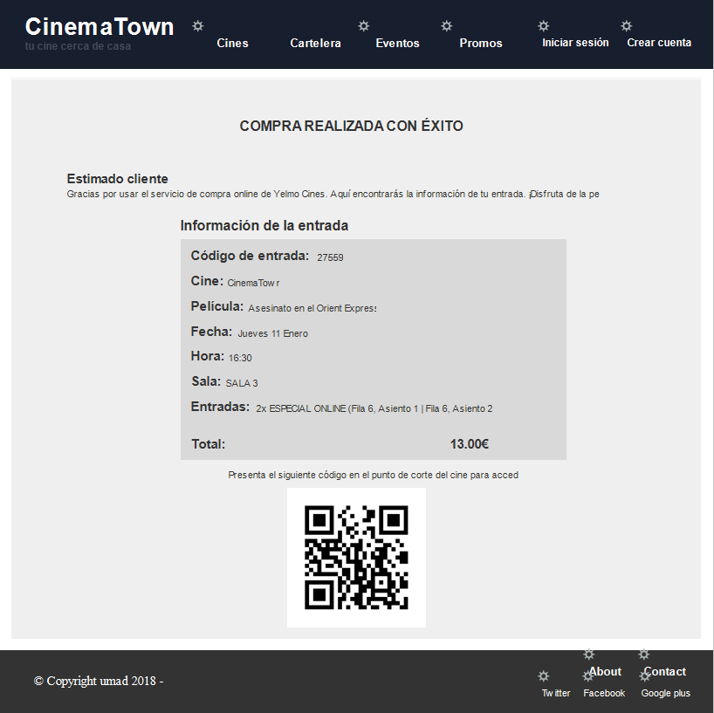
Prototipado

Slide 9
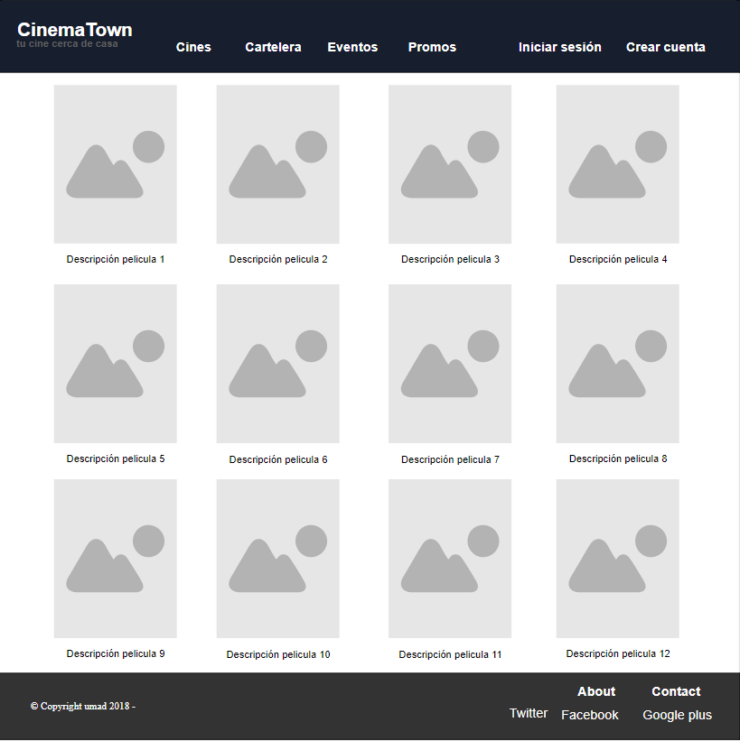
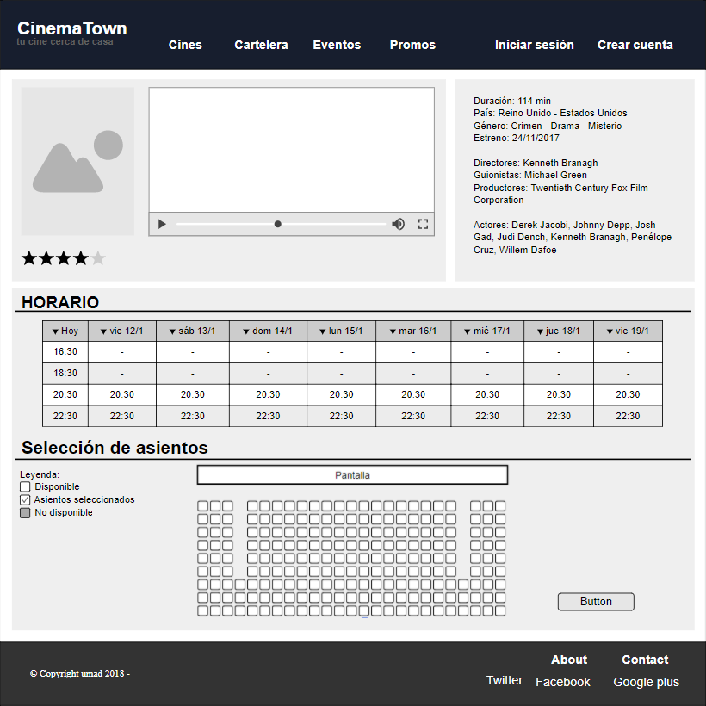
Prototipado

Slide 10
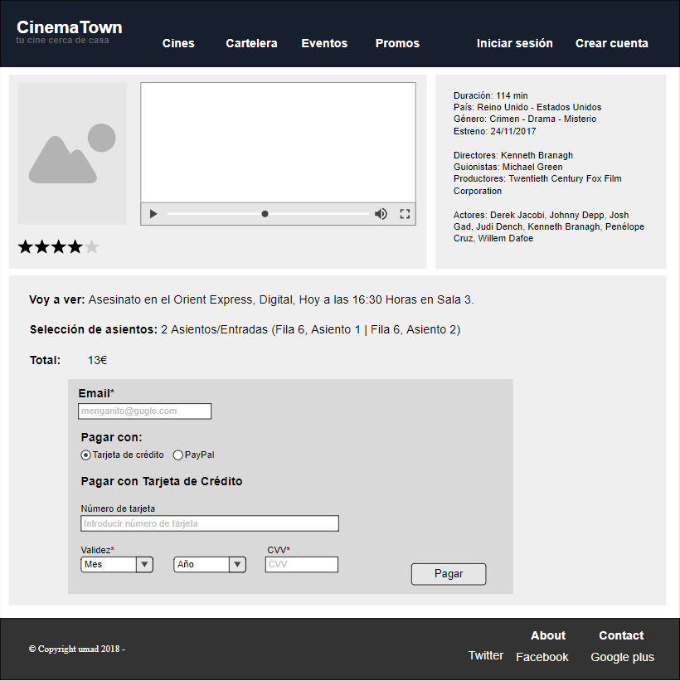
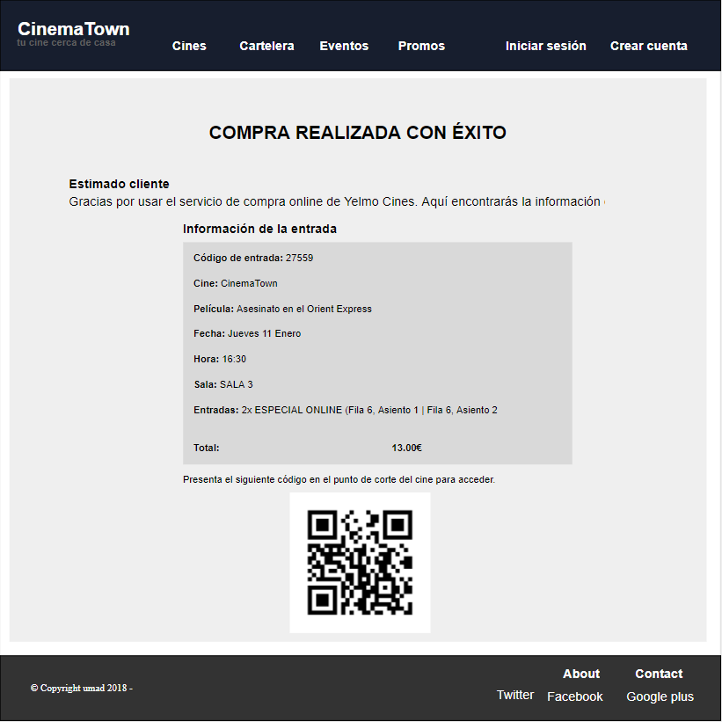
Prototipado

Slide 11
Conclusión
A excepción del trabajo con tablas y la inclusión de imágenes, considero que es más fácil de utilizar la herramienta Moqups.
Es una desventaja, en cuanto a facilidad de uso, tener que subir las imágenes al almacenamiento online, para poder ser utilizadas en el proyecto. En cuanto a funcionalidad, esto puede ser una ventaja, a la hora de trabajar desde diferentes ubicaciones.
Como desventaja destaca que ambas herramientas son de pago, aunque se puede utilizar una forma de trial en cada una. Por ejemplo Moqups, limita el uso de ciertas herramientas y únicamente permite insertar 300 objetos.

